Slide 1
Open Borders?
Immigration in Open Source Projects
Christian Bird, Alex Gourley, Prem Devanbu,
Anand Swaminathan, Greta Hsu
Fourth International Workshop on Mining Software Repositories (MSR'07)
B3 片桐直哉

Slide 2
背景
オープンソースソフトウェアはボランティアの人が集って開発される
  開発者のコアチームが、リポジトリへのコミット権限を持つ
  コアチームには何らかのプロセスを経て選出される
ＯＳＳプロジェクトの継続力は惹きつける能力に依存している
  開発者を引き入れたり、保持し続ける必要がある
  コアチームへの参加を募る必要がある
  参加したがる人はどういったプロセスを辿ればよいか？
Notes:
ボランティアの人が集まって開発される。そのため適切な人が見極めてコミットを吟味する必要がある。
そういった人たちは何らかのプロセスを経て選出される。
参加者がいなくなるとそのプロジェクトの存続に関わってくる。
コアチームがいなくなるとまた同様であるため、コアチームに入りたがる人を受け入れる指標があるといい。

Slide 3
関連研究
プログラミングは豊富な知識を必要とする
  経験を積んだプログラマでさえ更なる技術の会得が強いられる
  新規参加者への壁
メーリングリストなどでやり取りを継続して行う
  コア開発者になった人は一般的に行っていた
メーリングリストやコミットログ
  OSSプロジェクトにおける主要なメディア
Notes:
プロジェクト参加にあたり知識が必要。
経験を積んだプログラマでも更なる技術が必要。
コアチームに参加できた人は基本的にメーリングリストでたくさんのやり取りを行っていた。
メーリングリストやコミットログはOSSプロジェクトにおける主要なメディアのため度外視できない。

Slide 4
概要
プロジェクトへの技術的貢献
  プロジェクトの成功に向けどれだけ身を委ねたか
  どれくらいパッチ投稿するか
スキルレベル
  どれくらいの技術、知識が必要とされるか
個人の評価
  コミュニティにおける個人の評価
Notes:
今回の論文での概要。
コアチームに入るにあたっての着目点として大きくこの三つに分けられる。
コアチーム参加にあたりどれくらいパッチを投稿するのが必要か
参加に当たり、どの程度の技術、知識が必要か
参加に当たり、どんな評価が要るか
次に、これらの着目点に対して、実際の傾向を見ていく。

Slide 5
傾向
メーリングリストが活発な人は確実に減っていく
  無給のボランティアが長期間モチベーションを
  維持するのは困難
知識とスキル
  一回目のパッチ投稿はメーリングリストに参加してから2か月目に見られやすい
  技術習得に掛かる時間
個人の評価
  Postgresプロジェクトにおいては3-4年で投稿数が減る傾向
Notes:
パッチ投稿はプロジェクトによって少し差があってApache, Postgresは投稿が2か月、Pythonは6か月と、
プロジェクトによって少し差がある。
この時間は技術獲得のための時間の指標として見れる。
プロジェクトによって差があるかもしれないが、Postgresの場合は3-4年でパッチ投稿が減って、以降は評価を上げ難い

Slide 6
個人の評価の指標-indegree
indegree
  コミュニティにおけるネットワークの分析
  ある開発者の評判の指標
  Aさんが投稿したメッセージを、興味深いとした人の割合
indegreeと、パッチ投稿数には相関があることがわかっている
  Postgresプロジェクトにおいては、3-4年でindegreeは低下する
Notes:
メーリングリストというネットワークを分析した結果を示す指標
Aさんが投稿したメッセージに対して、Bさんが興味深いというレスポンスを示したらカウント
この値も使って分析していく。

Slide 7
仮説
仮説1 : プロジェクトのコアチームに参加する見込みは
ある期間まで増加し、以降は下降していく
仮説2 : パッチの投稿のようなスキルの活用はコアチーム参加に
あたり良い影響をもたらす
仮説3 : コミュニティ内でのステータスはコアチーム参加に
あたり良い影響をもたらす
Notes:
結婚した夫婦の離婚率は最初が高く、それ以降上がることなく下降していく。
仕事に新入社員が来たときに最初優しくし過ぎると、後に止めるリスクが高くなる。
要は、見込み→確率は時間の流れで変化する。

Slide 8
分析
メトリクス
  メールの総数
  メーリングリストに参加している非コアチーム参加者の数
  最終的にコアチームに参加できた人の数
  過去にパッチが受理されたことがあるかどうか
  indegree
  パッチの受理された割合
  コミュニティ内の開発者数
  メッセージを送った数

Slide 9
データセット(1)
Postgresプロジェクト(10年間)
  メール総数 : 169,118
  非コアチーム開発者数 : 3,283
  コアチーム入りを果たした開発者数 : 19
Postgres | 平均 | 標準偏差 | 最小値 | 最大値
パッチ投稿 | 0.04 | 0.20 | 0 | 1
indegreeの 最頻値 | 0.0024 | 0.0065 | 0 | 0.18
パッチ採用率 | 1.27 | 9.78 | 0 | 100
コミュニティ内開発者の総数 | 13.92 | 4.14 | 1 | 20
一月当たりのメールの総数 | 13.12 | 63.55 | 1 | 2370

Slide 10
データセット(2)
Apache Web Serverプロジェクト(5年間)
  メール総数 : 50,170
  非コアチーム開発者数 : 1,445
  コアチーム入りを果たした開発者数 : 30
Postgres | 平均 | 標準偏差 | 最小値 | 最大値
パッチ投稿 | 0.10 | 0.30 | 0 | 1
indegreeの 最頻値 | 0.026 | 0.049 | 0 | 0.087
パッチ採用率 | 1.13 | 8.98 | 0 | 100
コミュニティ内開発者の総数 | 46.24 | 9.76 | 3 | 57
一月当たりのメールの総数 | 7.34 | 18.18 | 1 | 273

Slide 11
データセット(3)
Pythonプロジェクト(7年間)
  メール総数 : 45,216
  非コアチーム開発者数 : 1,320
  コアチーム入りを果たした開発者数 : 62
Postgres | 平均 | 標準偏差 | 最小値 | 最大値
パッチ投稿 | 0.04 | 0.2 | 0 | 1
indegreeの 最頻値 | 0.0098 | 0.032 | 0 | 0.70
パッチ採用率 | 0.62 | 6.98 | 0 | 100
コミュニティ内開発者の総数 | 58.69 | 6.98 | 0 | 79
一月当たりのメールの総数 | 13.87 | 54.44 | 1 | 1648

Slide 12
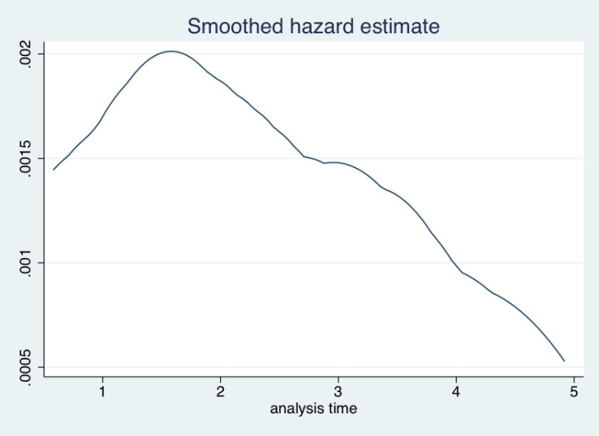
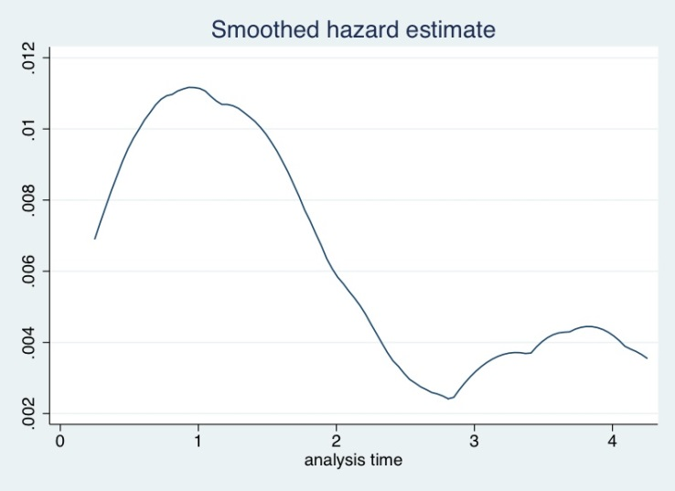
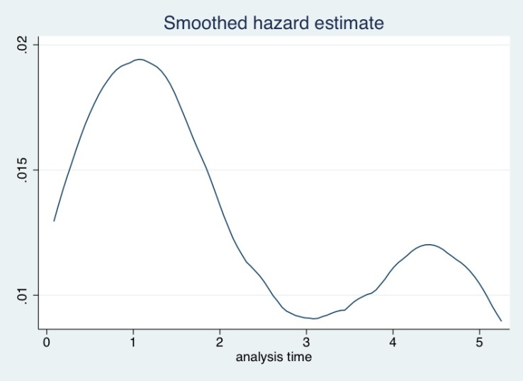
分析結果(1)
生存曲線
縦軸 : コアチームに参加できた人数の割合
横軸 : 経過時間（年）
Postgres
Apache
Python
Notes:
生存分析した結果。
Postgresは明らかに一定期間まで割合は増加している。Apacheも同様に一定期間まで割合は増加している。
Apacheは下降した後もう一度上昇を予感させるが、きれいな山なりにならず、増える傾向にあるとは言い難い。
しかし、Pythonは一定期間経過して下降した後に再び小さなピークが訪れている。
これは、Pythonは他の二つのプロジェクトに比べ歴史が浅く、新規参加者にも伸び白があるためと考えられる。

Slide 13
仮説1
プロジェクトのコアチームに参加する見込みはある期間まで増加し、以降は下降していく
Apache, Postgresプロジェクトに関しては支持された
Pythonプロジェクトは支持されなかった
  他の二つより歴史が浅いため伸び白があると考えられる

Slide 14
分析結果(2)
影響度 | Apache | Postgres | Python
indegree | 61.21 | 72.2 | 5.49
パッチ投稿の有無 | 2.71 | 0.98 | 2.09
パッチ採用率 | 0.15 | 0.0039 | 0.0062
メール総数(月) | 0.014 | 0.0158 | 0.0041
開発者数 | 0.14 | 1.09 | 0.14
プロジェクトに変数が与えた影響度は、どのプロジェクトにおいてもindegreeによる影響が最も大きかった

Slide 15
仮説2
パッチの投稿のようなスキルの活用はコアチーム参加にあたり、良い影響をもたらす
少なからず良い影響はある
Apache, Pythonプロジェクトにおいて、支持された
Postgresプロジェクトにおいては、あまり支持されなかった
  Postgresプロジェクトは、コアメンバーであろうとなかろうと、パッチ投稿が盛んであると推測される
影響度 | Apache | Postgres | Python
パッチ投稿の有無 | 2.71 | 0.98 | 2.09
Notes:
影響度が正の値である以上良い影響があることは間違いない。
Postgresプロジェクトは、メンバーであろうとなかろうと、パッチの投稿が一般的であるようだ。
承認されたパッチ投稿のおよそ50%が非コアメンバーのため、特別アピールにならない。

Slide 16
仮説3
コミュニティ内でのステータスはコアチーム参加にあたり良い影響をもたらす
どのプロジェクトにおいても最もコアチーム参加にあたって重要な変数であった
仮説3は全プロジェクトにおいて支持された
影響度 | Apache | Postgres | Python
indegree | 61.21 | 72.2 | 5.49

Slide 17
まとめ
仮説1 : プロジェクトのコアチームに参加する見込みは
ある期間まで増加し、以降は下降していく
仮説2 : パッチの投稿のようなスキルの活用はコアチーム参加に
あたり良い影響をもたらす
仮説3 : コミュニティ内でのステータスはコアチーム参加に
あたり良い影響をもたらす
上記3つの仮説は程度はあれども、支持されることが確認できた
コアチームに参加するにあたって最も重要なことはプロジェクト参加者の関心を得ることであろう

